Slide 1


Reconnaissance de
Guillaume DIOT
Nicolas RICHARD
Émiliana AWORET

Slide 2
Origine
Implémentation partielle des méthodes RU (vu en cours)
Version allégée des IBM Rational Unified Process (RUP)
Moins théoriques, met l’accent sur l’optimisation
Avancement

Slide 3
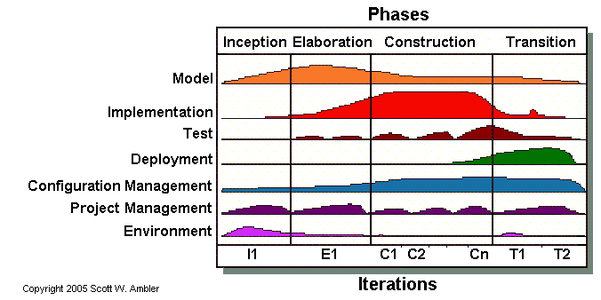
Principe
7 étapes (disciplines) majeures :
Modèle : comprendre l’activité de l’entreprise
Mise en œuvre : développement de l’application et tests unitaires
Tests : assurer la qualité en effectuant tous les tests possibles
Déploiement : livraison et tests avec le client
Gestion de la configuration : suivi des versions des artefacts.
Gestion du projet : gestion des risques et de l’équipe de dev.
Environnement : soutien de l’équipe (répondre aux besoins)
Avancement

Slide 4
Philosophie
Basée sur 6 points:
Simplicité : On décrira chaque étape de manière concise, aller au plus essentielle sans avoir à lire/écrire des milliers de pages.
Agilité : On suit les valeurs et les principes de l’Agile Alliance.
Indépendance des outils : On est libre d’utiliser les outils de notre choix.
L’équipe sait ce qu’elle a à faire : Elle n’a pas à suivre une longue procédure normalisée.
Se concentrer sur les activités à forte valeur ajoutée : On se focalise sur les étapes importantes du projet.
Adaptabilité : Nos productions doivent être suffisamment souples pour pouvoir être adapté pour d’autres besoins.
Avancement

Slide 5
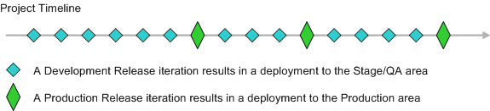
Livrables
Il existe deux types de livrables en Agile Unified Process.
D’une part, le livrable de développement dont le but est de permettre de valider les fonctionnalités produites, il s’agit donc d’un livrable à des fins de test.
D’autre part, le livrable de production lors de la mise en production. On peut résumer le cycle de livraison via le schéma suivant :
Source : http://en.wikipedia.org/
Avancement

Slide 6
Aujourd’hui
Remplacé en 2012 par la méthode Disciplined Agile Delivery
Plus d’évolution sur cette méthode
Avancement

Slide 7
Conclusion
7 étapes
Philosophie en 6 points
Deux types de livrables
Méthode déprécié aujourd’hui, remplacé par le DAD
Avancement

